Slide 1
מעבדה מספר 6
איליה זלדנר – ptrומחסנית

Slide 2
EQU(Equate)
הפקודה equ : נותנת שם לערך או סמל כלשהו (שקול ל #define ב c )
כל פעם ש assembler מוצא את השם בתכנית , הוא מחליף אותו ב ערך או סמל שניתן על ידי הפקודה.
לדוגמה :
FACTOR EQU 03H
נכתב את הפקודה בתחילת התכנית , ואז בתכנית נוכל למשל לכתוב את הפקודה :
ADD AL, FACTOR
היתרון בפקודה , שאם נרצה לבצע שינויים , נלך רק להגדרת equ ולא לכל מקום שבו רשמנו ערך של FACTOR

Slide 3
PTR(pointer)
במקרים מסוימים , הפנית מצביע לכתובת , מחייבת הגדרת גודל של נתונים עליו הוא מצביע.
הגודל מוגדר , על ידי הפקודות : BYTE PTR, WORD PTR, DWORD PTR, QWORD PTR
לדוגמה , הפקודה mov al,[di] במפורש מעבירה בית ואין צורך בפירוט נוסף , אבל mov [di],10h לא ברורה.
האם נרצה להעביר 10h בגודל בית , word או double word לכתובת שמצביע עליה di ?!? נצטרך להוסיף פירוט.
למשל :
mov byte ptr [di],10h ( אם נרצה להעביר 10h בגודל בית )
mov word ptr [di],10h ( אם נרצה להעביר 10h בגודל מילה )
mov dword ptr [di],10h ( אם נרצה להעביר 10h בגודל מילה כפולה doubleword )
mov qword ptr [di],10h ( אם נרצה להעביר 10h בגודל ארבע מילים 64-bits)

Slide 4
PTR(pointer)
הגדרת גודל נתונים של המביע בעזרת ptr , מאפשרת לנו לבצע casting , אבל חייבים להיזהר על מנת לקבל תוצאה רצויה.
לדוגמה:
.data
num1 db 5
num2 db 7
res dw ?
.code
mov ax , @data
mov ds , ax
mov ax , word ptr num1 ;ax = 0705 ah=7,al=5
mov res , ax ;res = 707h = 0000011100000101b
למרות שניסינו להעביר תוכן num1 ל res , מעשית העברנו גם תכולה של num2.

Slide 5
Stack
המחסנית , זה חלק ממש חשוב , שמשמש לאכסון זמני של נתונים וכתובות.
כמו שאנחנו כבר למדנו , מחסנית תמיד עובדת על פי : Last In, First Out(LIFO).
ב 8086 , האוגרים שתפקידם לתחזק את המחסנית , הם SS , SP ו BP ( שלא מקושר ישירות עם מחסנית , אבל בהחלט נהוג להשתמש בו לציון נקודת בסיס במחסנית , כמו שנראה בהמשך ).
כמו שכבר דיברנו , SS זה קיצור של stack segment, כאשר האוגר מצביע לתחילת הסגמנט (מצביע לוגי ולא פיזי , כמו שראינו לפני שבוע).
בדרך כלל , תכניות assembly ב 8086 , יכולות להכיל רק סגמנט מחסנית אחד בכל זמן נתון.
האוגר Stack Pointer (SP) מצביע , על המיקום של הנתון האחרון שנכנס למחסנית בתוך stack segment ( מזכיר את המשתנה top שהינו מגדירים ב c ) .
כמו כל סגמנט אחר , גם stack segment מוגבל לגודל עד 64k = bytes 65536 , למרות שנראה בהמשך , שכמעט אף פעם לא נעבור 1000 בתים , אלא אם נעשה משהו ממש מיוחד.

Slide 6
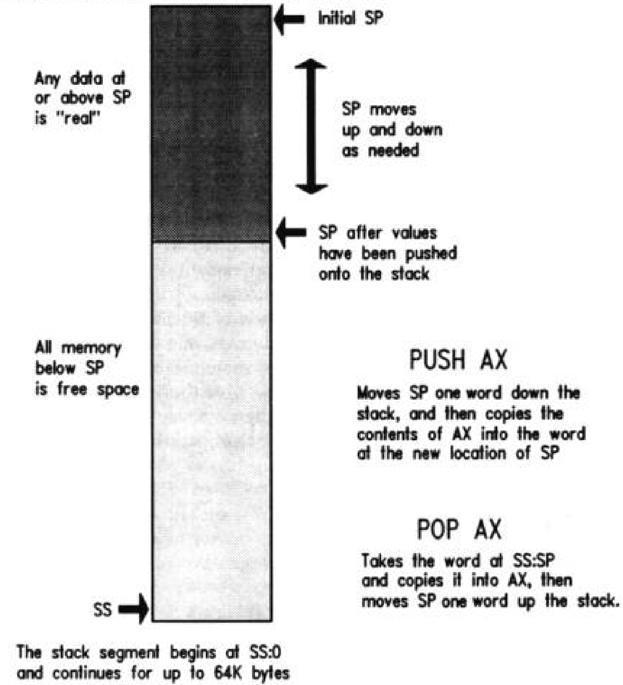
מחסנית
הקצאת המחסנית מתבצעת ב SS:0 , אבל למעשה , הנתונים נכנסים
בסדר הפוך מסוף המחסנית להתחלה.
כאשר מתבצע אתחול למחסנית , SS מצביע לתחילת המחסנית ו SP
מצביע לסוף במחסנית.

Slide 7
PUSH/PUSHF
על מנת לאכסן נתון חדש DATA בתוך המחסנית , אנחנו מקטינים את SP על מנת לרדת במחסנית למקום שבו נאכסן את הנתון ( יותר קרוב ל SS ) ומעתיקים לשם ( SS:SP) את תוכן ה DATA.
ניתן להכניס נתונים למחסנית , במספר דרכים , אבל הדרך הכי מובנת , תהיה בעזרת 2 פקודות : PUSH ו PUSHF.
2 הפקודות זהות , חוץ מזה ש PUSHF רק דוחפת את אוגר הדגלים למחסנית , לעומת PUSH שדוחפת את ה source שנגדיר בפקודה.
לדוגמה :
PUSHF ; Push the Flags register
PUSH AX ; Push the AX register
PUSH [BX] ; Push the word stored in memory at DS:BX
PUSH DI : Push the DI register
PUSH ES ; Push the ES register

Slide 8
PUSH/PUSHF
ב 8086 , הפקודה עובדת כך :
בשלב ראשון : SP קטן ב 2 ( מילה אחת , 2 בתים ) : SP=SP-2, על מנת להצביע למקום ריק במחסנית בגודל 2 בתים.
בשלב שני : הנתון ( אוגר דגלים במקרה של PUSHF או source במקרה של PUSH) , נכתב ל SS:SP
מעכשיו נקרא ל SP : מצביע לראש המחסנית.
כל הזיכרון בין מיקום התחלתי שהצביע עליו SP למיקום הנוכחי ( ראש המחסנית ) , מכיל נתונים אמתיים שנדחפו לשם וכנראה בשלב יותר מאוחר ירצו להוציא אותם.
לעומת זאת , הזיכרון בין SS:SP ל SS:0 נחשב כריק ( לא מנוצל ברגע זה ) ופנוי לשימוש המחסנית.

Slide 9
PUSH/PUSHF
חשוב לזכור , שב 8086 ניתן לדחוף למחסנית רק נתונים בגודל 2 בתים ( מילה ) .
זאת אומרת , שלא ניתן לדחוף למשל AL או BH.
כמובן שלא ניתן לדחוף קבוע (immediate) , כי אין לו גודל מוגדר ( לעומת 386 שיש לו גרסאות של PUSH שמאפשרות את הפעולה ).
אתם כנראה תוהים , מה יקרה , כאשר SP יעבור את SS .
שום דבר טוב ...
זה תלוי בכמה גורמים , אבל לרב זה יפיל את התוכנית וכנראה שגם את כל המערכת.
Stack crashes , זה עסק רציני (במיוחד ב 8086 שיש רק סגמנט מחסנית אחד ) , אבל על זה נדבר בהמשך התואר

Slide 10
POP/POPF
בכללי , כל מה שדחפנו למחסנית עם PUSH , חייבים להוציא בעזרת POP , או שנוכל להגיע לכמה מקרים בעייתיים ביותר.
ניתן להוציא נתון בגודל 2 בתים ( מילה ) בעזרת 2 פקודות : POP ו POPF.
POPF מוציא 2 בתים ודורס איתם את תוכן אוגר הדגלים.
POP פשוט מוציא 2 בתים ודורס איתם את תוכן , של אופרנד היעד המבוקש.
לדוגמה :
POPF ; Pop the top of the stack into Flags
POP SI ; Pop the top of the stack into SI
POP CS ; Pop the top of the stack into CS
POP [BX] ; Pop the top of the stack into memory at DS:BX

Slide 11
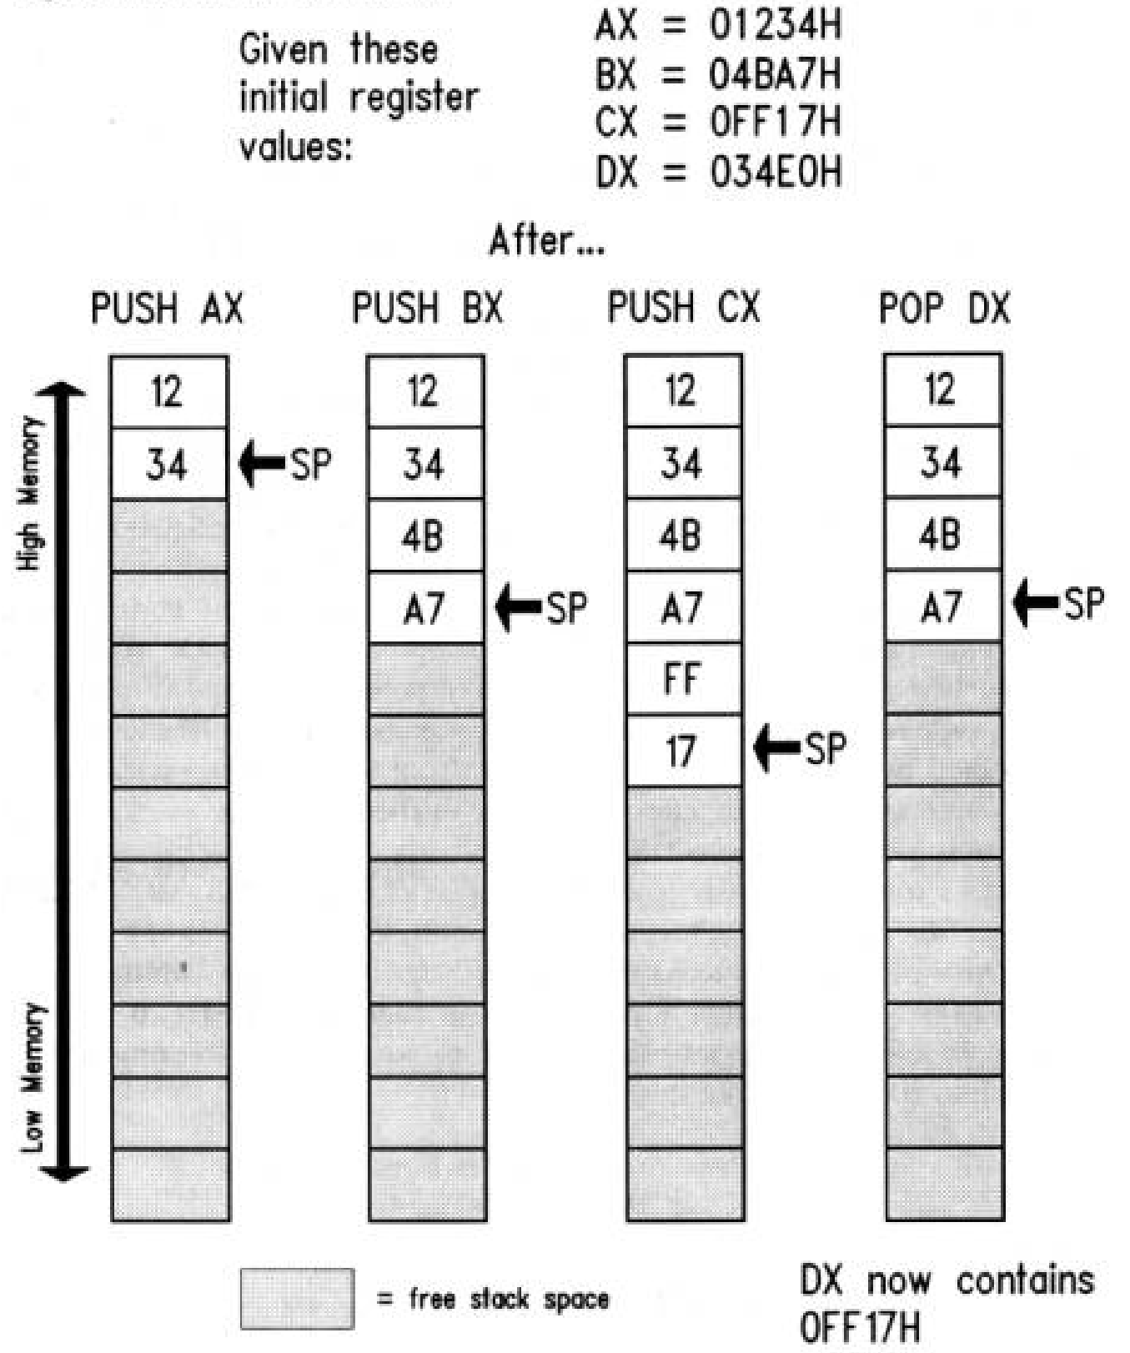
POP/POPF
בדומה ל PUSH , POP עובד ב 8086 , רק עם גדלים של word.
לא ניתן בעזרת POP להוציא נתונים בגודל בית ולשמור אותם למשל ב AH או CL.
ב 8086 , הפקודה עובדת כך :
בשלב ראשון : תוכן המידע בכתובת SS:SP מועתק לאוגר דגלים ( במקרה של POPF)
או לאופרנד היעד ( במקרה של POP ).
בשלב שני : SP גדל ב 2 ( מילה אחת , 2 בתים ) : SP=SP+2,
על מנת להצביע על נתון אחרון שנדחף למחסנית.
דרך נחמדה , להעתיק תוכן אוגר דגלים , למשל לאוגר AX תהיה :
PUSHF ; Push the flags register into the stack
POP BX ; ..and pop it immediately into BX

Slide 12
SS:SP-Original SP : כמות בתים של זיכרון , אשר תפוס במחסנית SS:SP-SS:0 כמות בתים של זיכרון , אשר פנוי במחסנית :
Original SP
In Use
Stack grows in
direction
of decreasing
memory
addresses
In Use
In Use
Direction of
increasing
memory
addresses
In Use
In Use
In Use
SS:SP
FREE
FREE
FREE
FREE
SS

Slide 13
BP(BASE POINTER)
אם נרצה לבצע החלפה או העתקה של נתון במחסנית , ננצל את אוגר BP.
לדוגמה :
SP מכיל 8
BP מכיל 4
והמחסנית נראית כך :
SS18: : FF3H
SS16: : 03H
SS14: : F12H
SS12: : 112H
SS10: : 1H
SS8: : 101H
SS6: : FREE
SS4: : FREE
SS2: : FREE
SS0: : FREE

Slide 14
BP(BASE POINTER)
אז אחרי הפקודות הבאות , המחסנית נראית כך (משמאל לימין) :
push bp
mov bp , sp
mov ax , [bp+4]
mov [bp+2] , ax
SS18: : FF3H
SS18: : FF3H
SS18: : FF3H
SS18: : FF3H
SS16: : 03H
SS16: : 03H
SS16: : 03H
SS16: : 03H
SS14: : F12H
SS14: : F12H
SS14: : F12H
SS14: : F12H
SS12: : 112H
SS12: : 112H
SS12: : 112H
SS12: : 112H
SS10: : 1H
SS10: : 1H
SS10: : 1H
SS10: : 1H
SS8: : 101H
SS8: : 101H
SS8: : 101H
SS8: : 1H
SS6: : FREE
SS6: : FREE
SS6: : FREE
SS6: : FREE
SS6: : 4H
SS6: : 4H
SS6: : 4H
SS6: : 4H
SS4: : FREE
SS4: : FREE
SS4: : FREE
SS4: : FREE
SS4: : FREE
SS4: : FREE
SS4: : FREE
SS4: : FREE
SS2: : FREE
SS2: : FREE
SS2: : FREE
SS2: : FREE
SS2: : FREE
SS2: : FREE
SS2: : FREE
SS2: : FREE
SS0: : FREE
SS0: : FREE
SS0: : FREE
SS0: : FREE
SS0: : FREE
SS0: : FREE
SS0: : FREE
SS0: : FREE
sp == 6
bp == 6
ax == 1H

